Slide 1
COSMAC CDP 1802
Predmet: CS120 – Organizacija Računara
Student: Petar Otović 5460

Slide 2
Sadržaj
1. Slajd – Istorija i zanimljivosti
2. Slajd – Osobine procesora
3. Slajd – Zaključak

Slide 3
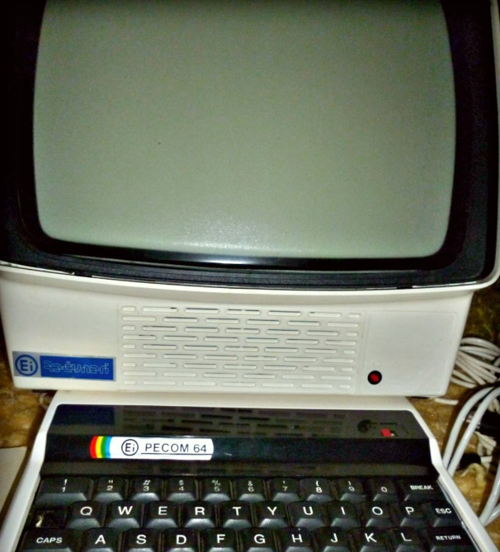
Istorija i zanimljivosti o procesoru
- PECOM 64 verzija kućnog računara koja se proizvodila u EI Niš.
- Koristio je procesor (Cosmac) CDP 1802 koji je radio na 2.8 Mhz
- Izdržljiv na veoma niske i visoke temperature pa se koristio za mnoge svemirske programe.

Slide 4
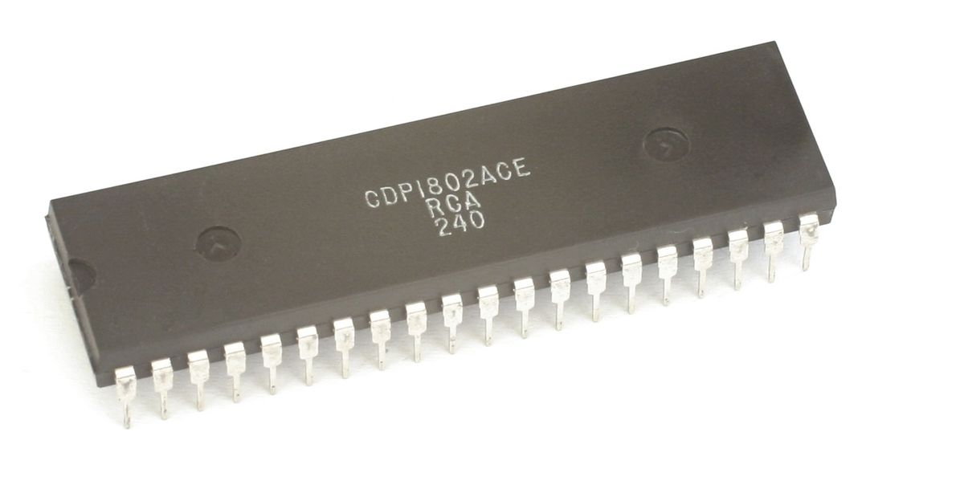
Osobine procesora
- Prvi CMOS mikroprocesor
- Prvi jezik visokog nivoa dostupan za 1802 bio je Forth
- Nema minimalnu brzinu rada pa moze da se “iskljuci”
-1802 je 8-bitna mašina, sa minimalnom podrškom za 16-bitne operacije

Slide 5
HVALA NA PAZNJI

